Slide 1
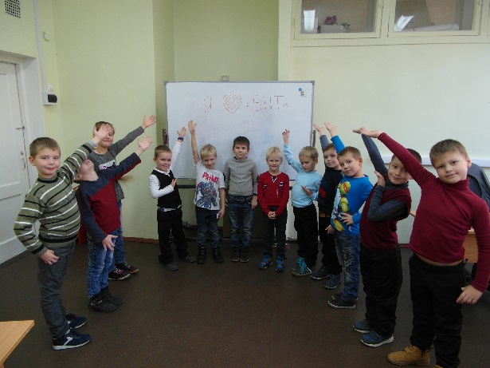
ОБЪЕДИНЕНИЕ «БИТ»
Автор: Губанова Наталья Павловна,
педагог дополнительного образования
2019

Slide 2
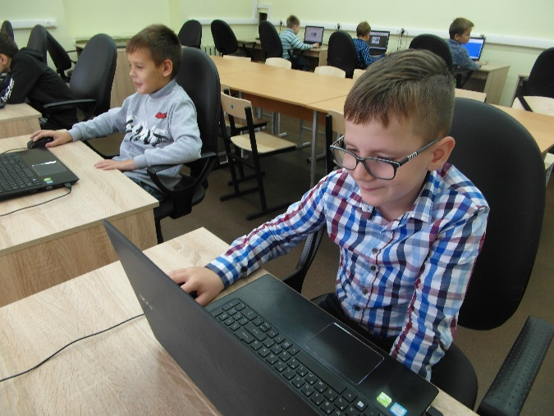
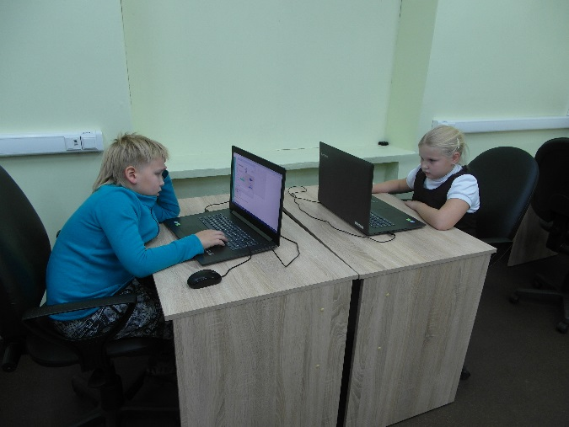
Об истории объединения
Объединения информационно-коммуникационной направленности существуют в ЦЮНТТ с конца 90-х годов ХХ века. Ребята старшего школьного возраста знакомились с новым для себя инструментом: обучались основам компьютерной грамотности, постигали азы программирования и веб-конструирования…
С течением времени контингент компьютерных классов «молодел» – к старшим школьникам присоединились обучающиеся среднего звена, и, наконец, в 2018 году - младшие школьники.
Итак, мы новенькие! Знакомьтесь!

Slide 3
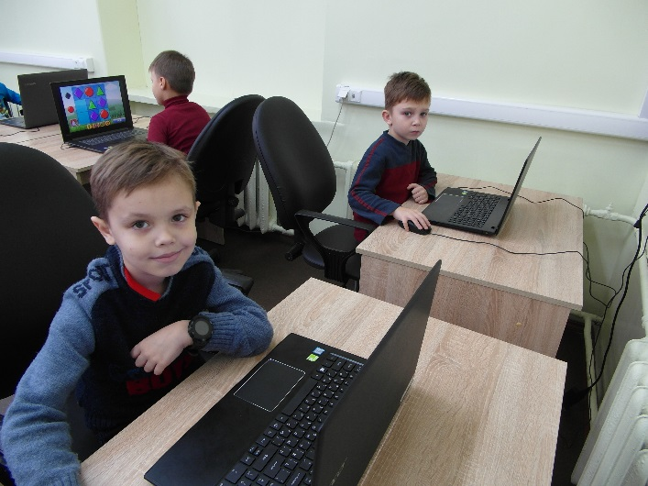
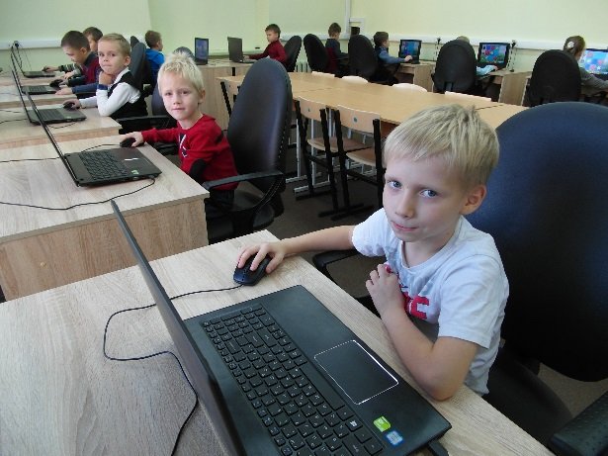
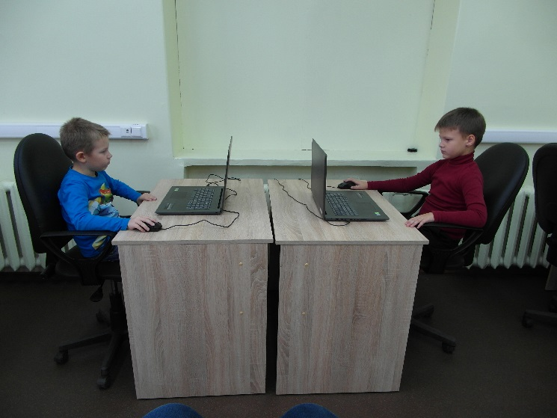
О названии объединения
Бит в информатике – минимальная единица измерения информации. 8 бит составляют байт, байты образуют килобайты, мегабайты и т.д.
«БИТ» в ЦЮНТТ – объединение для младших школьников, начальная ступень освоения программ информационно-коммуникационной направленности.

Slide 4
Наши программы
В объединении реализуются две образовательные программы:
«Азы информатики»
(7-8 лет)
«БИТ»
«Занимательный компьютер»
(9-10 лет)
Программы могут реализовываться как самостоятельно, независимо друг от друга, так и последовательно. Цель программ – формирование ИКТ-компетентности младших школьников.

Slide 5
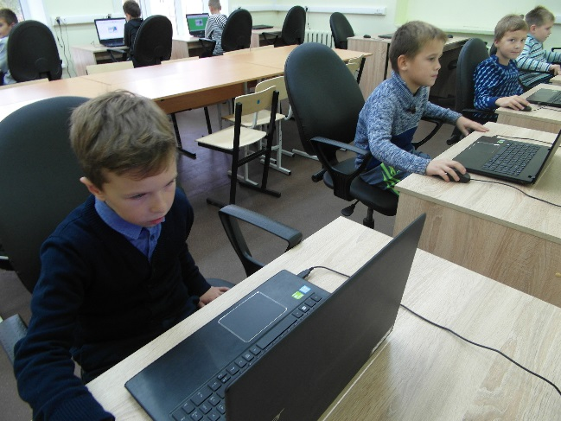
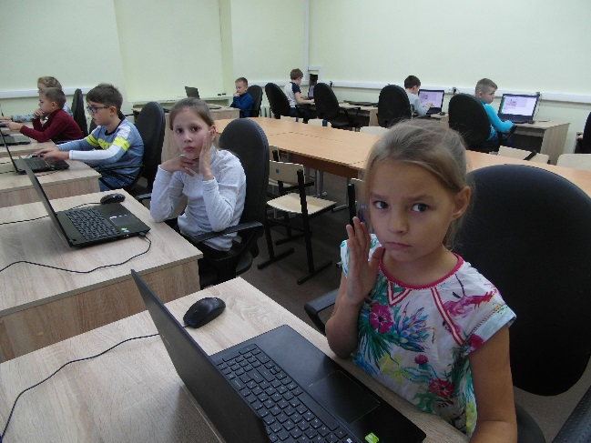
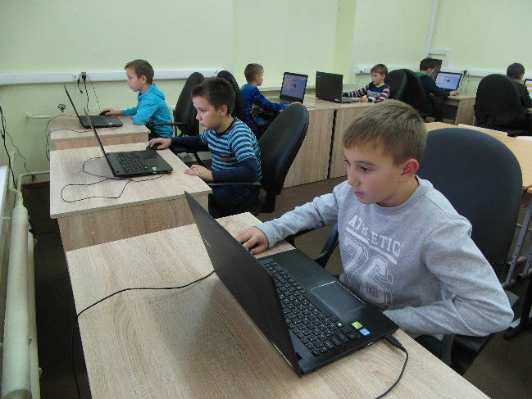
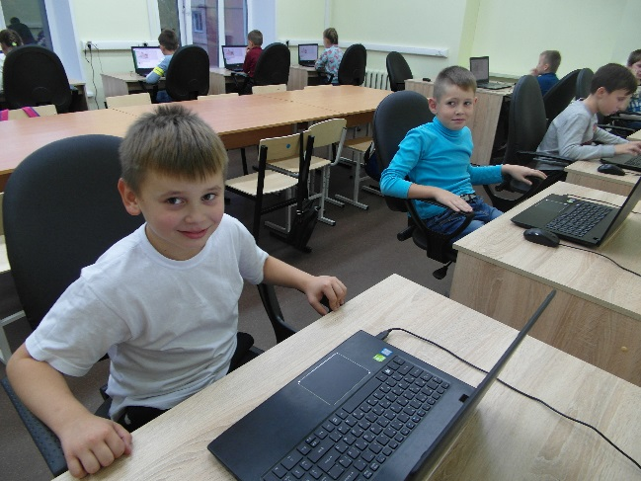
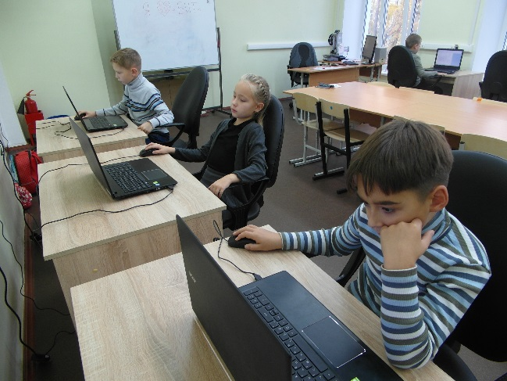
«Азы информатики»: я хочу научиться…
чинить компьютер
рисовать
беречь здоровье
распечатывать
печатать тексты

Slide 6
правила техники безопасности при работе на ПК;
основные понятия информатики;
интерфейс и назначение используемого ПО для решения учебных задач;
навыками работы с компьютерной мышью и клавиатурой;
первичными навыками ввода и обработки информации;
первичными приемами работы с объектами;
приемами здоровьесбережения;
«Азы информатики»
В результате освоения программы обучающиеся:
знают
выбирать средства ИКТ для решения учебных задач под руководством педагога;
планировать работу;
выполнять работу по плану;
обмениваться результатами труда.
владеют
умеют

Slide 7
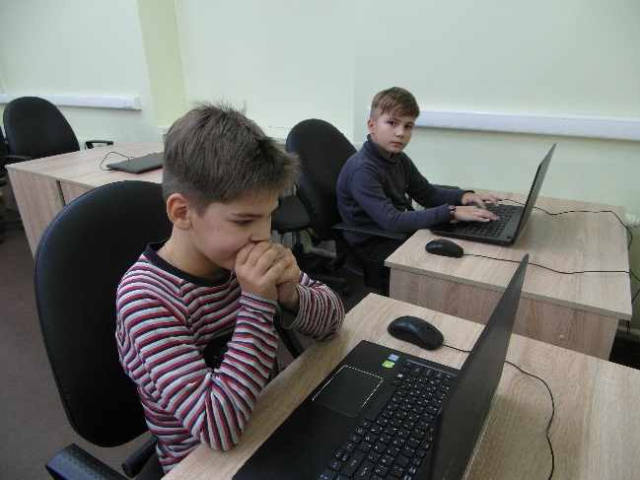
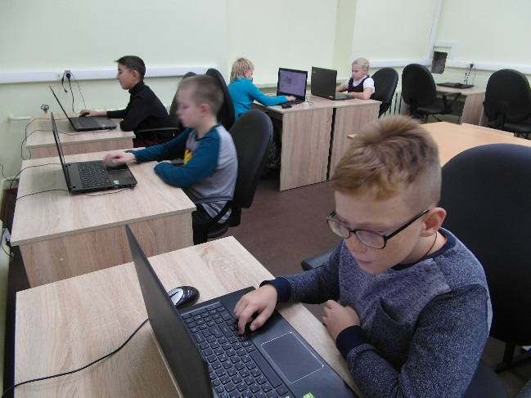
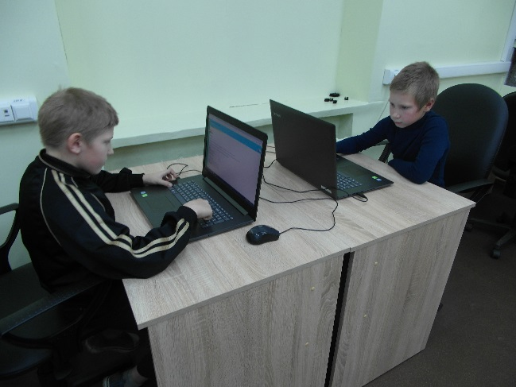
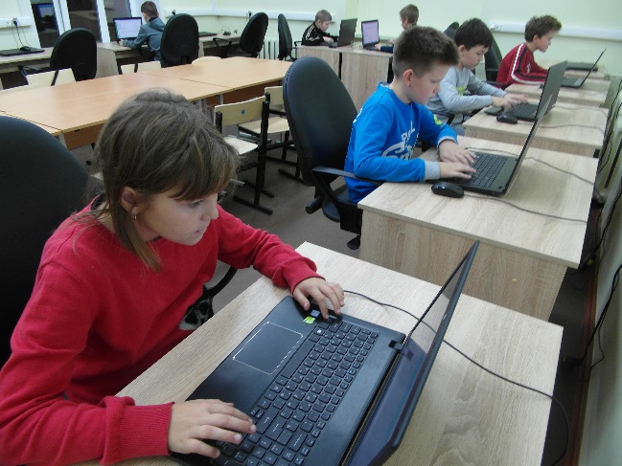
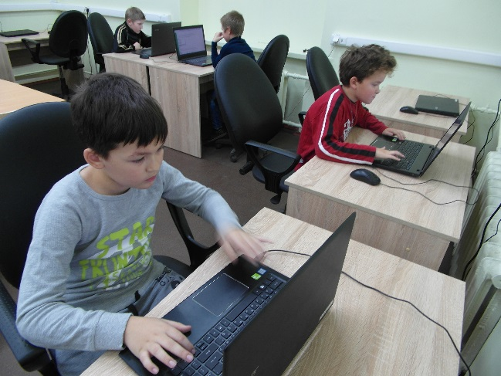
«Занимательный компьютер»: я хочу научиться …
печатать на 3D принтере
иллюстрировать текст
дружить с компьютером
искать информацию
узнать программы

Slide 8
правила техники безопасности при работе на ПК;
основные понятия информатики;
интерфейс и назначение используемого ПО для решения учебных задач;
«Занимательный компьютер»
способами создания, ввода и обработки информации;
универсальными способами работы с объектами на экране (папками, файлами, частями файлов);
приемами здоровьесбережения;
В результате освоения программы обучающиеся:
знают
самостоятельно выбирать средства ИКТ для решения учебных задач;
осуществлять отбор материала, инструментов для решения учебных задач;
обосновывать целесообразность используемых материалов и инструментов;
обмениваться результатами труда посредством локальной сети, сети Интернет и иными способами.
владеют
умеют

Slide 9
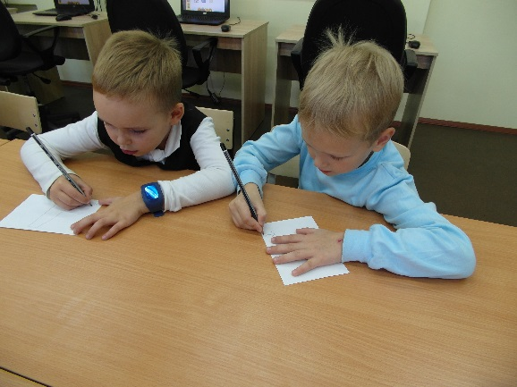
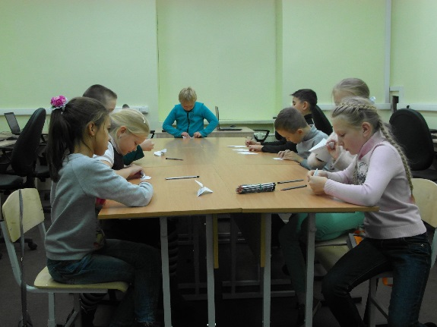
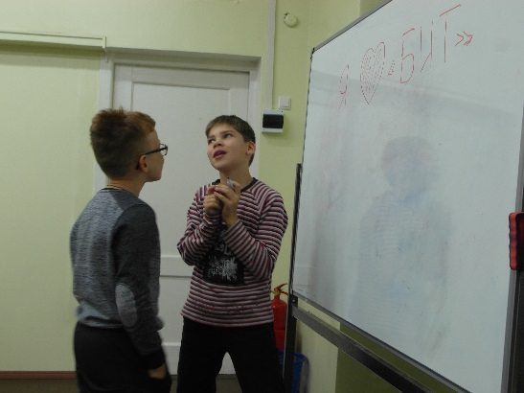
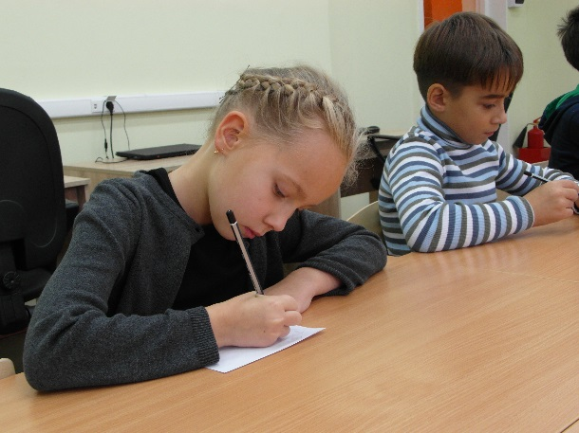
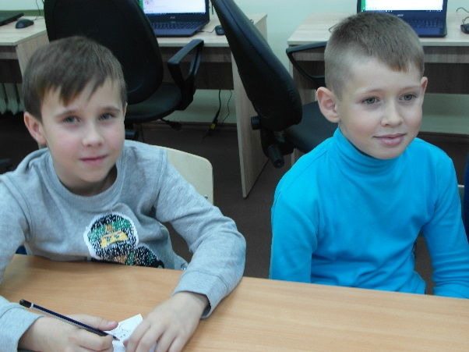
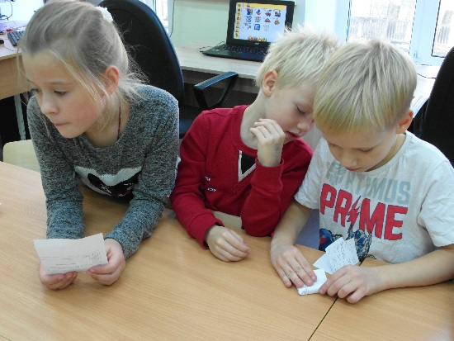
… А что еще?
Режим занятий в объединении – по 3 занятия (20 минут каждое с 15-минутными переменами) 2 раза в неделю
В перерыве между занятиями мы…
Рисуем
Складываем
из бумаги
Общаемся
Мечтаем
Слушаем музыку

Slide 10
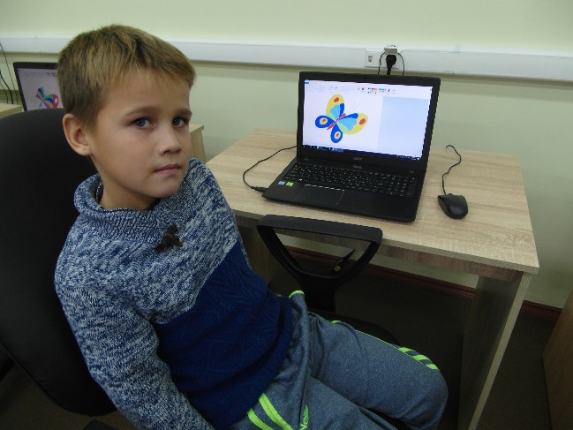
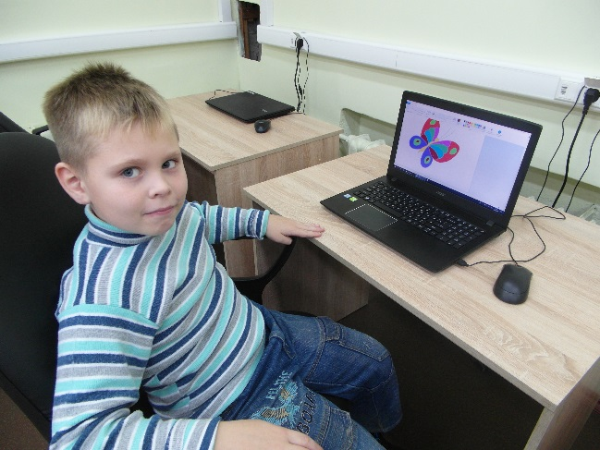
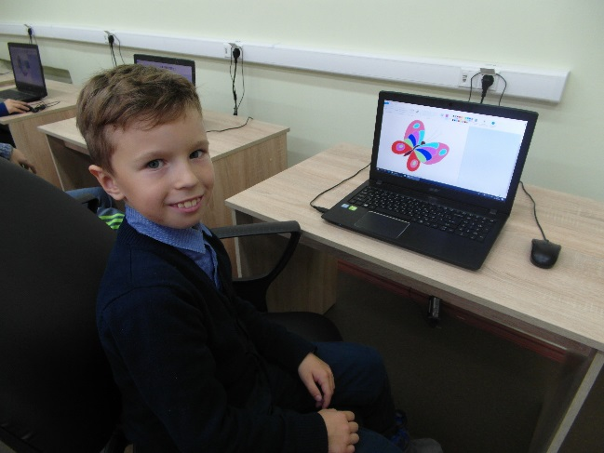
Наши первые работы
… и мы не хотим останавливаться!

